Slide 1
Μεγαλύτερο το ρίσκο, Μεγαλύτερο το κέρδος;
Πραγματικό Περιστατικό O2-B-9a-gr
ΜΕΡΟΣ A

Slide 2
Σχετικά με το κείμενο αυτό
Το κείμενο αυτό βασίζεται σε πραγματικό περιστατικό και αναδεικνύει την σπουδαιότητα της αξίας της ακαδημαϊκής ακεραιότητας στον επαγγελματικό χώρο.
Δημιουργήθηκε ως μέρος της συλλογής εργαλείων για τη δια-θεματική συνεργασία αναφορικά με την ακαδημαϊκή ακεραιότητα στο πλαίσιο του παρόντος Erasmus+ έργου.
Η Μελέτη Περίπτωσης μπορεί να χρησιμοποιηθεί άμεσα, καθώς συνοδεύεται από διδακτικές σημειώσεις και εναρκτήριες ερωτήσεις που αποτελούν έναυσμα για διάλογο ή/και άλλες δραστηριότητες για το κοινό.
Μπορείτε να βρείτε και άλλες Μελέτες Περιπτώσεων στη Βάση Δεδομένων Εκπαιδευτικού Υλικού του ΕΝΑΙ.

Slide 3
Η Yu-jin ζούσε πάντα στη σκιά του αδερφού της, ο οποίος αναγνωρίστηκε από νωρίς ως παιδί-θαύμα στα μαθηματικά. Στο σχολείο, αν και δεν υστερούσε σε σχέση με τα επιτεύγματά του, δεν έπαιρνε πάντα την ίδια αναγνώριση ούτε τόσους επαίνους όπως εκείνος. Αυτό το γεγονός την έκανε να προσπαθεί περισσότερο για να τον ξεπεράσει.
Όταν, λοιπόν, έπρεπε να διαλέξει κλάδο σπουδών στο Πανεπιστήμιο, επέλεξε Χρηματοοικονομικά ακολουθώντας τα χνάρια του αδελφού της.

Slide 4
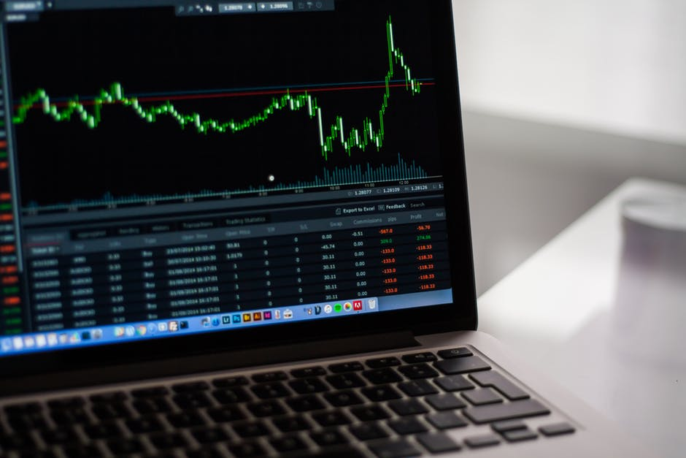
Ενώ η Yu-jin σπούδαζε, ο αδελφός της βρήκε δουλειά σε Διεθνή Τράπεζα. Με περηφάνια αναφερόταν στο έργο του που απαιτούσε πρόσβαση σε χρηματοοικονομικές βάσεις δεδομένων και εφαρμογή πολύπλοκων οικονομικών μοντέλων σε σειρές δεδομένων.
Αυτές οι περιγραφές ήταν πρόκληση για τη Yu-jin και ξεκίνησε και εκείνη να πειραματίζεται με τα οικονομικά μοντέλα και την ανάλυση τους στα πρώτα χρόνια των σπουδών της, πολύ νωρίτερα από τους συμφοιτητές της. Έγινε ειδική σε χρόνο ρεκόρ.

Slide 5
Μέσω του λογαριασμού του αδερφού της, η Yu-Jin μπορούσε να έχει πρόσβαση στα οικονομικά δεδομένα εταιρειών καθώς και σε οικονομικές αναλύσεις για εταιρείες ή οικονομικούς τομείς. Συχνά, τέτοια ήταν και τα θέματα των εργασιών των μαθημάτων της.
Μπορούσε να συντάσσει εξαιρετικές αναφορές σε λίγα λεπτά, ενώ, ο τυπικός φοιτητής έπρεπε να αφιερώσει πολλές ώρες, για το ίδιο αποτέλεσμα.
Η φήμη της εξαπλώθηκε και δέχτηκε πολλά αιτήματα για βοήθεια. Συμφώνησε να τους βοηθήσει όλους υπό έναν όρο: να την ψηφίσουν για τη θέση του Προέδρου του Συνδέσμου Φοιτητών του Πανεπιστημίου.
Όταν εξελέγη, το επίτευγμα της Γιού-Τζιν επισκίασε αυτά του αδερφού της. Ήταν μια ιστορική στιγμή.

Slide 6
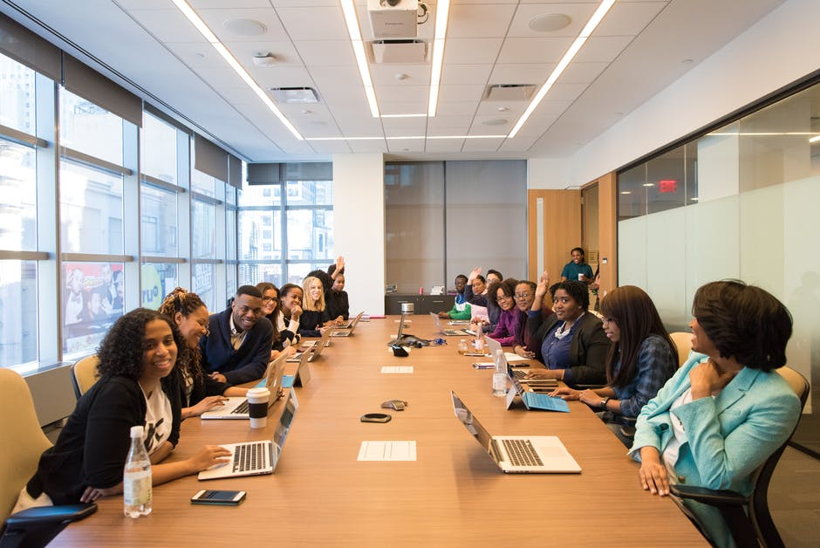
Με την ιδιότητά της ως Προέδρου του Συνδέσμου Φοιτητών, η Yu-Jin προσκλήθηκε να συμμετάσχει σε ακαδημαϊκά όργανα και συνάντησε πολλούς εκπροσώπους της βιομηχανίας. Γνώρισε πολλές εξελίξεις αιχμής και ανέπτυξε ένα ευρύ δίκτυο επαφών με σχεδόν όλες τις εταιρείες που είχαν διασύνδεση με το Πανεπιστήμιο. Από τις πρώτες μέρες, συνειδητοποίησε ότι αυτό το κοινωνικό κεφάλαιο θα συμβάλει στην επαγγελματική της πρόοδο και θα έχει θετικές επιπτώσεις.

Slide 7
Το 2013, ήταν η πρώτη φοιτήτρια στο Πανεπιστήμιο που ενημερώθηκε για την τεχνολογία blockchain και για τα κρυπτονομίσματα. Άμεσα, εντόπισε θετικές προοπτικές των κρυπτονομισμάτων και πιο συγκεκριμένα του Bitcoin. Με το χαρτζιλίκι της, γύρω στα $1100, μπορούσε να αγοράσει περίπου 100 Bitcoins την εποχή εκείνη. Αμφιταλαντευόταν αν θα έπρεπε να επενδύσει, ή όχι.

Slide 8
Ο αδελφός της είχε αναπτύξει στάση αποφυγής κινδύνου εν μέρει λόγω του συντηρητικού περιβάλλοντος στη δουλειά του. Για αυτό, ήταν εναντίον μιας τέτοιας επένδυσης. Εκείνη ανταπάντησε ότι τα χρήματα που λογάριαζε να επενδύσει ήταν τόσο λίγα που θα μπορούσε να τα χάσει χωρίς σοβαρές επιπτώσεις. Επιπλέον, επεσήμανε, ότι αν πετύχαινε, θα είχε τεράστιες αποδόσεις. Έγινε η πρώτη από την τάξη της που επένδυσε σε Bitcoin.

Slide 9
Για τα επόμενα χρόνια, το Bitcoin διαπραγματευόταν στην περιοχή των 200 ευρώ. Στην περίοδο αυτή, η Yu-Jin υποστήριζε όλο και πιο ένθερμα τα κρυπτονομίσματα και το μελλοντικό ρόλο τους στην Οικονομίακαι σε άλλους παραγωγικούς τομείς.
Η Yu-Jin απολάμβανε την αναγνώριση και μια ιδιότυπη δημοτικότητα στην κοινότητα των επενδυτών κρυπτονομισμάτων. Τον Ιούνιο του 2017, η Yu-Jin αποφοίτησε. Πήρε το ΜΒΑ της με την υψηλότερη διάκριση, ενώ μέχρι το τέλος του ίδιου έτους το Bitcoin εκτοξεύτηκε σε 19000+ ευρώ. Η Yu-Jin και αρίστευσε ακαδημαϊκά και αναδείχτηκε ως νεότευκτη εκατομμυριούχος. Ακόμα μία πρωτιά!

Slide 10
Συμπεράσματα
Η Yu-jin είναι διατιθεμένη να διευρύνει τους ορίζοντές της και να εξερευνήσει νέες ιδέες, τεχνολογίες και εφαρμογές.
Η στάση της αυτή της προσφέρει προσωπική ευχαρίστηση. Παράλληλα, της προσφέρει και ικανοποιητικές αποδόσεις στις επενδύσεις της.
Φαίνεται ότι της ταιριάζει γάντι η παροιμία «Μεγαλύτερο το ρίσκο, μεγαλύτερο το κέρδος».

Slide 11
Συζήτηση

Slide 12
Ερωτήσεις - Δραστηριότητες
Αναγνωρίσατε κάτι παράνομο μέχρι τώρα ; Αν ναι, παρακαλούμε εξηγείστε.
Εντοπίσατε κάτι ανήθικο ; Αν ναι, παρακαλούμε εξηγείστε.
Τι διαφορετικό θα κάνατε αν ήσασταν στην θέση της ;

Slide 13
Το μήνυμα της ιστορίας
Η κοινωνική σύγκριση μπορεί να δημιουργήσει επιπτώσεις στην προσωπική και στην επαγγελματική ζωή. Η ακεραιότητα και η ηθική πρέπει να καθοδηγούν τις δράσεις μας.
Η ακεραιότητα και οι ηθικές πρακτικές πρέπει να τηρούνται σε κάθε πτυχή της ζωής.

Slide 14
Αναγνώριση – πηγή εικόνων
Όλες οι φωτογραφίες που χρησιμοποιήθηκαν είναι απλά ενδεικτικές, λαμβάνονται από μια διαδικτυακό αποθετήριο-φωτογραφιών και τα άτομα που απεικονίζονται δεν έχουν καμία σχέση με την παρουσίαση της ιστορίας.
Συγγραφέας: Pexels
Αδειοδότηση απο https://www.pexels.com/photo-license/
Πηγή: https://www.pexels.com

Slide 15
Συγγραφείς
Prof. Angelika Kokkinaki (kokkinaki.a@unic.ac.cy )
Dr. Stella Kleanthous (kleanthous.s@unic.ac.cy )
Με την συμβολή της Dr. Ifigenia Georgiou ( georgiou.i@unic.ac.cy )
Η Μελέτη Περίπτωσης συντάχθηκε και δοκιμάστηκε πιλοτικά το 2018 και αναδιαμορφώθηκε το 2019.

Slide 16
Πληροφορίες Άδειας
Τίτλος Εργασίας: “Μεγαλύτερο το ρίσκο, Μεγαλύτερο το Κέρδος?”
Απόδοση Εργασίας: Αγγελική Κοκκινάκη, Στέλλα Κλεάνθους (www.academicintegrity.eu)
Αδειοδοτημένο από: creativecommons.org/licenses/by/4.0
Απόδοση χρησιμοποιώντας το ακόλουθο κείμενο:
“Μεγαλύτερο το ρίσκο, Μεγαλύτερο το Κέρδος;” από το Αγγελική Κοκκινάκη, Στέλλα Κλεάνθους είναι αδειοδοτημένο από την Creative Commons Attribution 4.0 International License.

